Slide 1
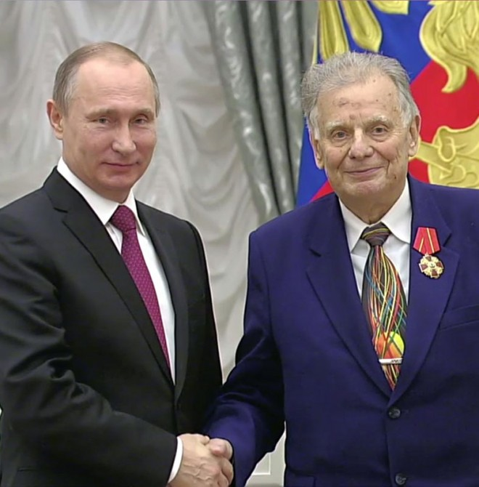
ЖОРЕС ИВАНОВИЧ АЛФЁРОВ
Выполнил Луценко Дмитрий 7 “В” класс
Учитель – БУЗИКАНОВА ГАЛИНА АЛЕКСАНДРОВНА

Slide 2
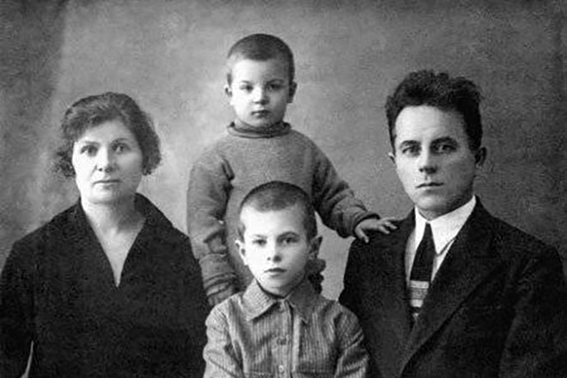
БИОГРАФИЯ
Жорес Иванович Алфёров родился 15 марта 1930 года в городе Витебск Белорусской ССР
Родители: Иван Карпович Алфёров и Анна Владимировна Розенблюм

Slide 3
БИОГРАФИЯ
Довоенные годы провёл в Сталинграде, Новосибирске, Барнауле
Во время Великой Отечественной войны семья Алфёровых переехала в Туринск (Свердловская область),
после её окончания вернулась в разрушенный войной Минск

Slide 4
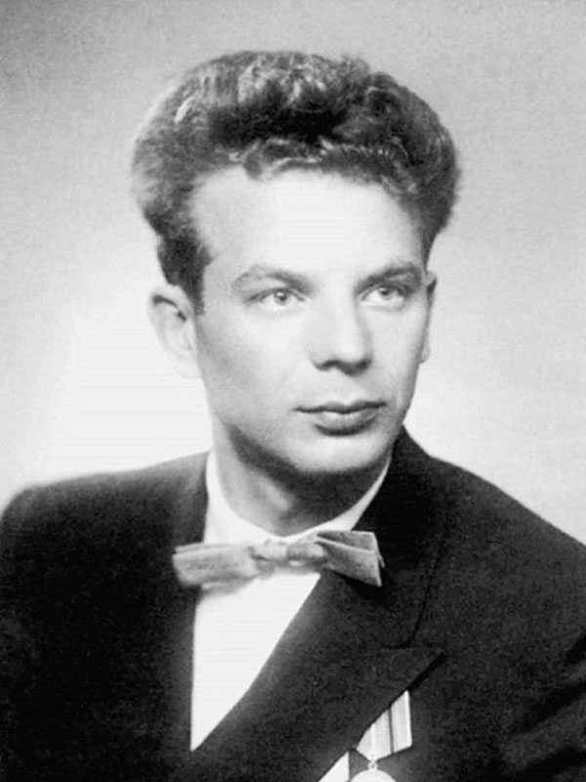
БИОГРАФИЯ
Окончил с золотой медалью среднюю школу № 42 в Минске, несколько семестров отучился в Белорусском Политехническом Институте (ныне БНТУ) г. Минска на энергетическом факультете, после чего поехал поступать в Ленинград, в ЛЭТИ. В 1952 году окончил факультет электронной техники Ленинградского электротехнического института имени В. И. Ленина), куда был принят без экзаменов.

Slide 5
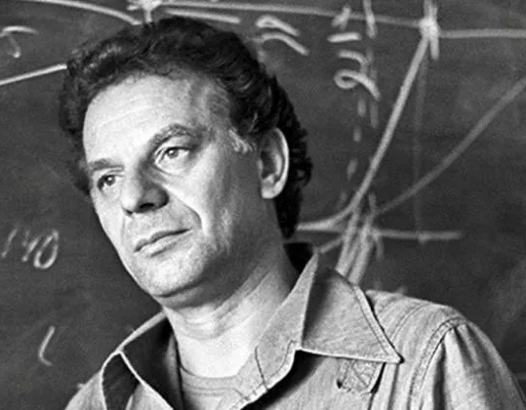
биография
С 1953 года работал в Физико-техническом институте имени А. Ф. Иоффе, где был младшим научным сотрудником в лаборатории В. М. Тучкевича и принимал участие в разработке первых советских транзисторов и силовых германиевых приборов. Кандидат физико-математических наук (1961). В 1970 году Алфёров защитил диссертацию, обобщив новый этап исследований гетеропереходов в полупроводниках, и получил степень доктора физико-математических наук. В 1972 году Алфёров стал профессором, а через год — заведующим базовой кафедрой оптоэлектроники ЛЭТИ. С начала 1990-х годов Алфёров занимался исследованием свойств наноструктур пониженной размерности: квантовых проволок и квантовых точек.

Slide 6
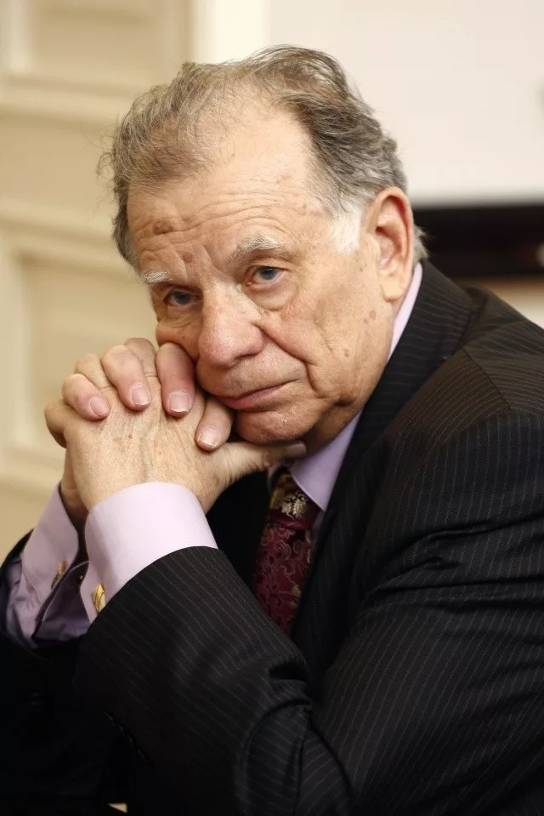
биография
С 1987 по май 2003 года — директор ФТИ им. А. Ф. Иоффе. В 2003 году Алфёров оставил пост руководителя ФТИ и до 2006 года занимал пост председателя учёного совета института. Однако Жорес Иванович Алфёров сотрудничает с российскими научными структурами, среди которых: ФТИ им. А. Ф. Иоффе, НТЦ Центр микроэлектроники и субмикронных гетероструктур, научно-образовательный комплекс Физико-технического института. С 1988 г. (момента основания) декан физико-технического факультета СПбГПУ.

Slide 7
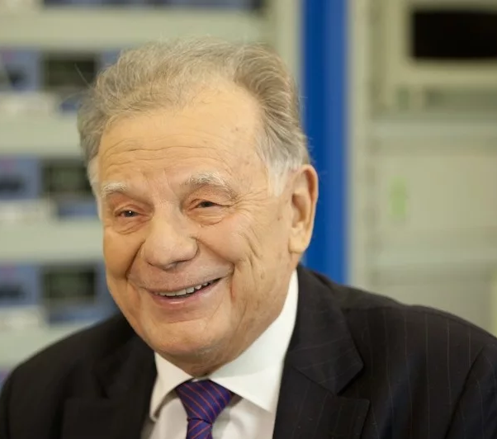
Научная деятельность
Академик АН СССР (1979), затем РАН, почётный академик Российской академии образования. Вице-президент РАН, председатель президиума Санкт-Петербургского научного центра РАН. Главный редактор «Писем в Журнал технической физики».
Был главным редактором журнала «Физика и техника полупроводников», членом редакционной коллегии журнала «Наука и жизнь». Был членом правления Общества «Знание» РСФСР.
С 2001 года Президент Фонда поддержки образования и науки (Алфёровского фонда).
5 апреля 2010 года Алфёров назначен научным руководителем инновационного центра в Сколково
В 2013 году баллотировался на пост президента РАН и, получив 345 голосов, занял второе место
Автор более 500 научных работ, трёх монографий и 50 изобретений.

Slide 8
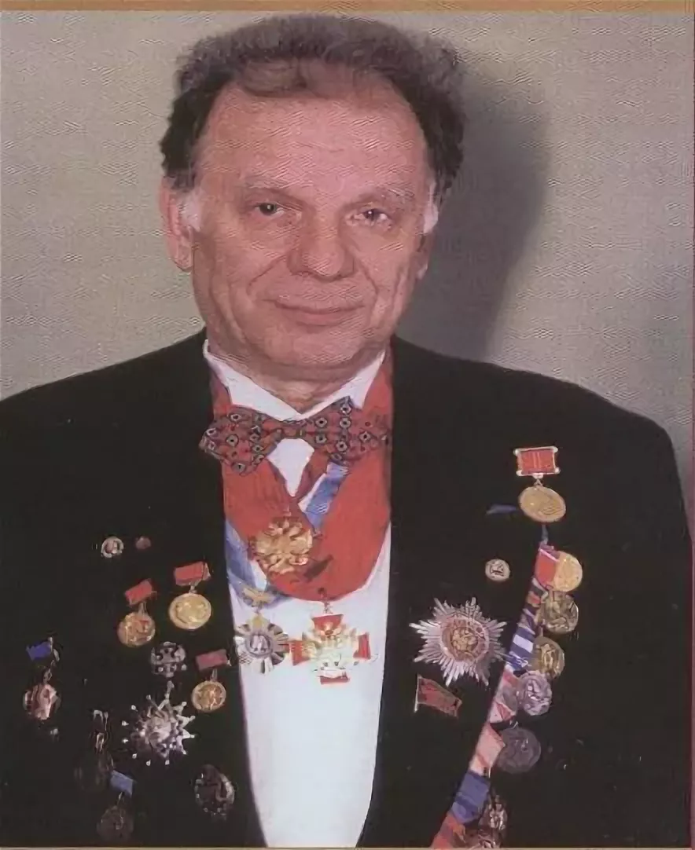
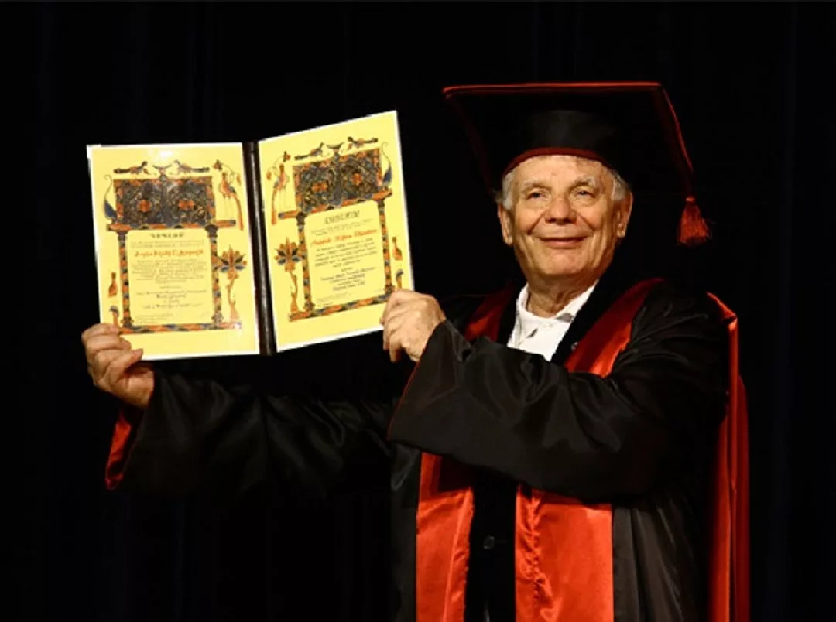
НАГРАДЫ И ЗВАНИЯ
У Жореса Ивановича имеется множество государственных наград России,СССР,Азербайджана,Белоруссии,Украины.
Он является полным кавалером высшего российского гражданского ордена “За заслуги перед Отечеством”,лауреатом Госпремии СССР и РФ.
Но самой главной наградой Алфёрова является Нобелевская премия по физике – одна из самых почитаемых и высоких научных премий в мире.

Slide 9
ЗАКЛЮЧЕНИЕ
Изобретениями академика Жореса Ивановича Алферова ежедневно пользуется почти каждый житель планеты. Во всех мобильных телефонах есть гетероструктурные полупроводники, созданные Алфёровым. Вся оптиковолоконная связь работает на его полупроводниках и "лазере Алфёрова". Без "лазера Алфёрова" были бы невозможны проигрыватели компакт-дисков и дисководы современных компьютеров. Открытия Жореса Ивановича используются и в фарах автомобилей, и в светофорах, и в оборудовании супермаркетов — декодерах товарных ярлыков

Slide 10
СПАСИБО ЗА ВНИМАНИЕ!
Список литературы: https://ru.wikipedia.org/wiki/Алфёров,_Жорес_Иванович
https://wowavostok.livejournal.com/3015365.html
http://www.sampayalnik.ru/chto-interesnogo-izobrel-zhores-alferov

